Slide 1

Projekt TTR z pohledu objednatele
Timetable Redesign Day
František Vichta
Ministerstvo dopravy, odbor veřejné dopravy
23. září 2022

Slide 2
1. Vývoj železničního trhu
Vznik integrovaných železničních podniků v soukromém a státním vlastnictví v době zakládání železniční sítě v 19. století
Postupné propojení sítě a přechod ke státním integrovaným železničním podnikům (do roku 1918 byl v zásadě provoz železnic pod státní kontrolou)
Homogenní integrovaná železnice – 2. polovina 20. století plně sjednocená, plně monopolní a řízená státem
Nerealizované úvahy o opětovné privatizaci drah
Úvahy o dezintegrovaném železničním systému a posléze realizace tohoto modelu v unijním právu

Slide 3
2. Kdo určoval systémová pravidla?
Jednotlivé integrované železniční podniky
Postupný přechod k monopolu státní železnice – integrace prostřednictvím železničního podniku, který určuje systémová pravidla
Zánik monopolu vlivem nových pravidel
Vzrůst významu objednatelů (960 subjektů v ČR)
Principiálně:
Integrační role dopravců
Integrační role objednatelů
Integrační role IM

Slide 4
3. Rozdílné požadavky na IM
Postupným vývojem vznikly 4 typy železničních dopravních systémů v ČR, z nichž každý je postaven na jiných požadavcích:
Systém(y) Open Access – systém každého dopravce
Systém objednávky MD
Systém(y) regionálních objednatelů – 14 systémů, byť se vzájemnou vazbou a obvyklou koordinací
Systém(y) nákladní dopravy
Objednatelé – nabídková řízení podle 1370/2007, výjimky pro přímá zadání
Nová situace pro dopravce – plní služby na základě dlouhodobých smluv, které ale mají dobu určitou, následně může přijít změna operátora.

Slide 5
4. Pohled objednatele dálkové dopravy
Objednatel DD je zvyklý kooperativně spolupracovat se SŽ na přípravě kapacitních modelů (např. kvůli výlukám) a rozhodně budeme velmi rádi spolupracovat na přípravě rozsáhlejších kapacitních modelů, které řeší třeba i delší rameno či síť.
Očekává-li se, že bude TTR řešit dlouhodobý kapacitní model na rameni či síti, je důležitou otázkou, jak bude tento systém řešit výluky, či cyklickou údržbu koridorů (kdy co 15 - 20 let je třeba obnovit kompletní rozsah, což není možné bez výluk).
Je třeba dosáhnout stabilního GVD s dlouhodobě vysokou přesností plnění GVD - jinak systém ITJŘ není možný.

Slide 6
5. Zadávání veřejných služeb na MD
        R9 Praha – Havlíčkův Brod – Brno/Jihlava
        nová vozidla, nový provozní koncept, zlepšení do Jihlavy.
        Ex36 München – Plzeň – Praha
        podepsána kooperační smlouva o společném nabídkovém řízení s bavorským objednatelem BEG, probíhají jednání pracovních skupin, nová vozidla
        Ex6 a R16 Praha – Plzeň – Cheb/Klatovy
        vnitrostátní soutěž zahrnující zbývající vlaky Praha – Plzeň – Cheb/Klatovy
        Soubor „Big Diesel“ (R14, R21, R22, R24 až R27)
        Rozsáhlý soubor všech t.č. dieselových rychlíků, posuzuje se možnost využití prostředků z Modernizačního fondu.

Slide 7
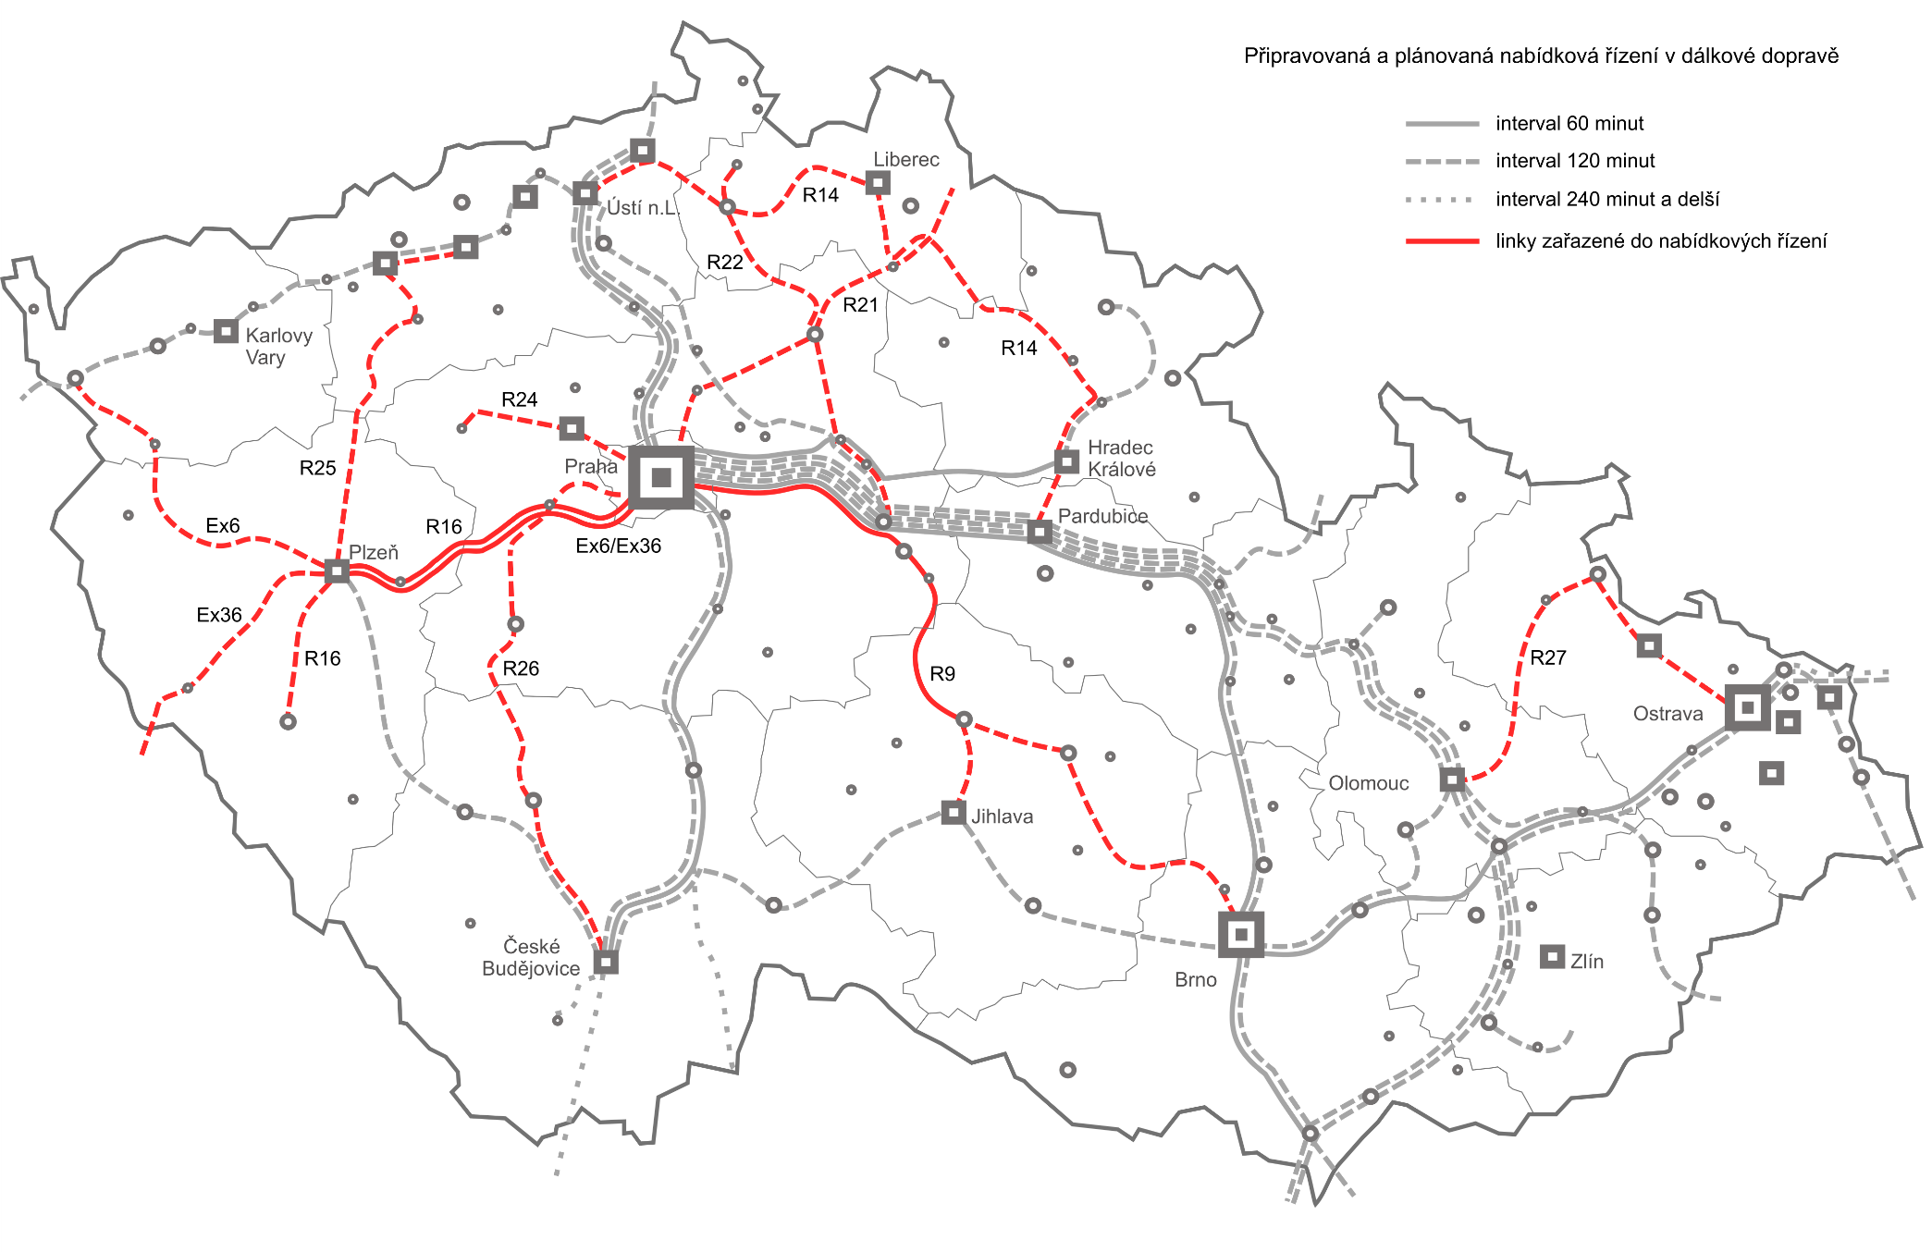
6. Nabídková řízení v nejbližších letech

Slide 8
7. Celkový harmonogram otevírání trhu
Uvedený harmonogram je součástí návrhu Plánu dopravní obslužnosti MD zpracovaného podle § 5 zákona o veřejných službách v přepravě cestujících.

Slide 9
8. Motivace pro koncesní model
Praha – Pardubice v rastru 120 hodin ve špičkové hodině (pouze přímé vlaky)
16:02 ČD Ex1 Žilina (státní objednávka Ostrava – Žilina)
16:18 RJ Opava
16:25 ČD Opava
16:42 ČD R18 Veselí nad Moravou
17:02 ČD Ex2 Žilina (via Horní Lideč)
17:18 RJ Návsí-Nawsie
17:25 ČD SCP Bohumín
17:28 LEO Bohumín
17:42 R19 Brno
17:59 S1 Pardubice
přínosy a omezení pro cestující

Slide 10
9. Nástroje integrace
Současný ITJŘ - zvolené body, pouze částečným nástrojem, byť MD a řada krajů, jakož i někteří Open Access dopravci z něj (vhodným způsobem) vycházejí
Víceletá pravidla:
Dopravní plány
Dlouholeté rámcové alokace kapacity x přednost vlaků
Souvislost s právními předpisy

Slide 11
10. Závěrečné poznámky
Unijní právo – stanoví pravidla pro sjednávání veřejných služeb, které tvoří většinu dopravních služeb na železnici.
Integrační funkce musí být mj. v důsledku toho rozděleny mezi subjekty na dopravním trhu (dopravci, objednatelé, IM).
Dlouhodobé plánování je potřebné, fakticky na straně objednatelů se již víceméně provádí, jak jej zkvalitnit (vazba na proměnnou infrastrukturu a výluky)?
Existují ale i oblasti dopravy, které mohou jen obtížně fungovat na dlouhodobém principu (některé segmenty místní dopravy, většina dopravních služeb v nákladní dopravě) – jak definovat pojem rámcových tras pro tyto služby.
Vazba na právo na přístup na trh.

Slide 12
Děkuji za pozornost!
František Vichta
frantisek.vichta@mdcr.cz

